Slide 1
Блокнот профессиональных достижений
ГМО учителей музыки
г.Березники, Пермский край
2011 год

Slide 2
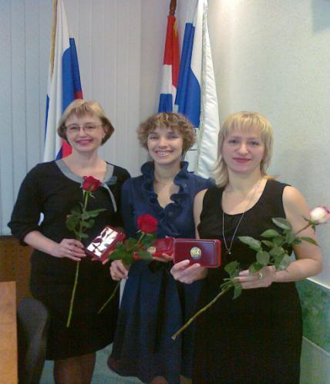
16.12.
2011
Церемония вручения знака
«Учитель - Общественное признание»

Slide 3
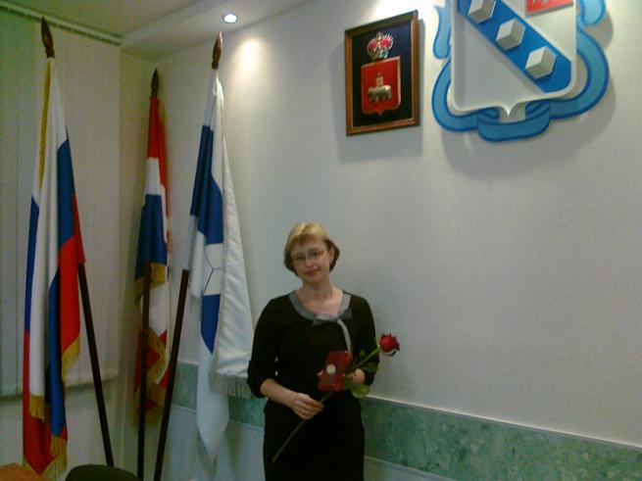
Церемония вручения знака
«Учитель - Общественное признание»
16.12.
2011
Бушмелева
Ирина Геннадьевна, гимназия № 1

Slide 4
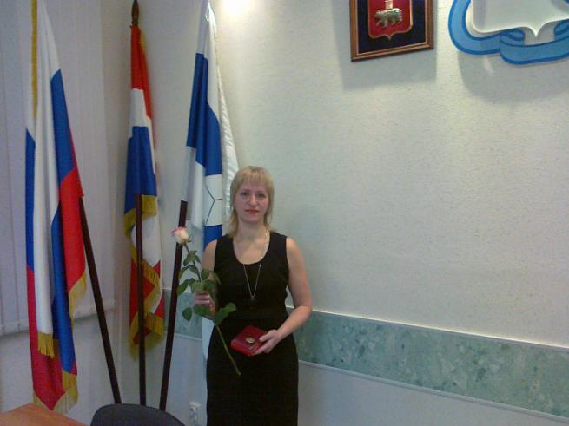
Церемония вручения знака
«Учитель - Общественное признание»
16.12.
2011
Бабинцева
Елена Владимировна
Школа № 1

Slide 5
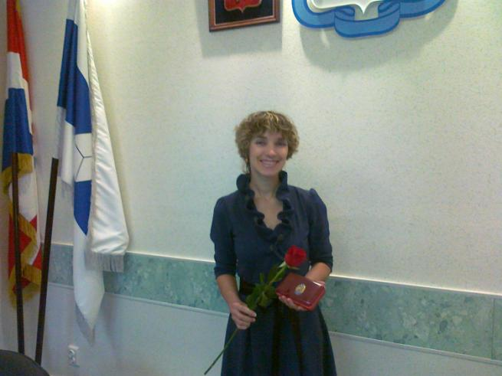
Церемония вручения знака
«Учитель - Общественное признание»
16.12.
2011
Назарова Кристина
Павловна
СКОШ № 3

Slide 6
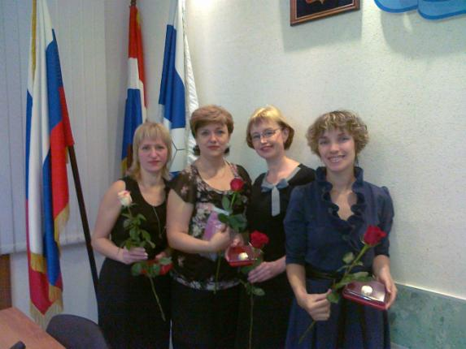
Церемония вручения знака
«Учитель - Общественное признание»
16.12.
2011
Желаем творческих успехов!

